Slide 1
Работа над сочинением
в 3 классе
Выполнила: учитель начальных классов
Русская Н. А.

Slide 2
Прекрасная мысль теряет всю свою ценность, если она дурно выражена Вольтер

Slide 3
Для написания сочинения учащиеся должны владеть следующими обобщёнными умениями:
понять и раскрыть тему сочинения;
подчинить своё сочинение определённой мысли;
собрать материал, его систематизировать и расположить в нужной последовательности;
определить границы сочинения;
составить план и писать по плану;
создать текст и записать его;
использовать средства языка в соответствии с замыслом и речевыми ситуациями;
совершенствовать написанное, находить и исправлять ошибки и недочёты.

Slide 4
Классификация сочинений по источникам материала:
на основе личного опыта учащихся
на основе опосредованных источников информации
сочинение на основе прочитанного
сочинение по просмотренному фильму, спектаклю
на материале разных источников
на основе творческого воображения

Slide 5
Реши, какую сказку ты будешь сочинять – волшебную, бытовую, о животных, богатырскую?

Slide 6
Определи, какие герои будут действовать в твоей сказке. Напиши:
Положительные герои_____________________
Отрицательные герои _____________________
Герои помощники _____________________
Нейтральные персонажи ___________________

Slide 7
Подумай :
Чему будет учить твоя сказка?
Какие в ней будут мудрые мысли?
Какая будет мораль?

Slide 8
Какие события будут происходить в сказке?
Запиши рабочий план:
Вводная часть
Где происходят события, когда, с кем?
Основная часть
С чего всё началось?
Что произошло?
Как развивались события?
3.Заключительная часть
Чем всё закончилось?

Slide 9
Определите фразы, слова с которых может начинаться вводная часть:
(Жили –были…, В некотором царстве, в далёком государстве…,Однажды…, Давным –давно…, Как-то раз… и т. д.)

Slide 10
Определите фразы, слова с которых может начинаться заключительная часть:
(Так всё и решили…,На этом всё и закончилось…, долго ещё… и т. д.)

Slide 11
Домашнее задание
Орфографическая подготовка
Самостоятельная работа и самопроверка

Slide 12
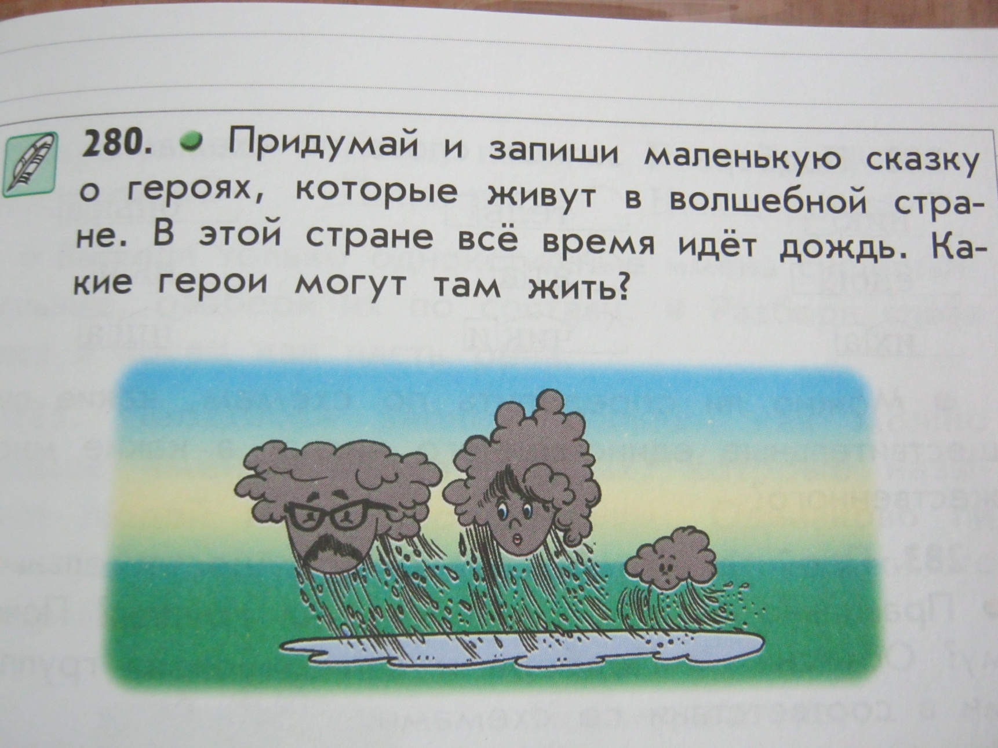
Домашнее задание

Slide 13
Домашнее задание
Спасибо за внимание!

